Slide 1
Разработка программного продукта для создания тестов проверки блоков релейной логики
Выполнила Птахова А.М., гр. ИВТб-3301

Slide 2
1. Анализ проблемной области
 | Ассемблер | С | Scratch
1. Поддержка русского языка | - | - | +
2. Простота написания программы | - | + | +
3. Компактность исполняемого модуля | + | - | -
4. Эффективность исполняемого кода | + | - | -

Slide 3
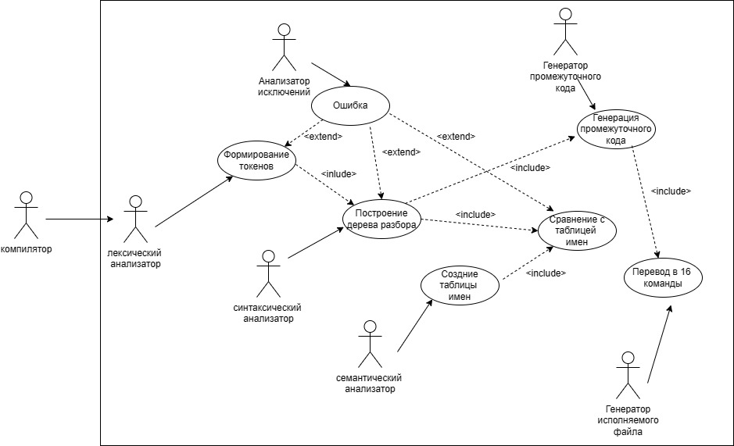
2. Структура программного продукта

Slide 4
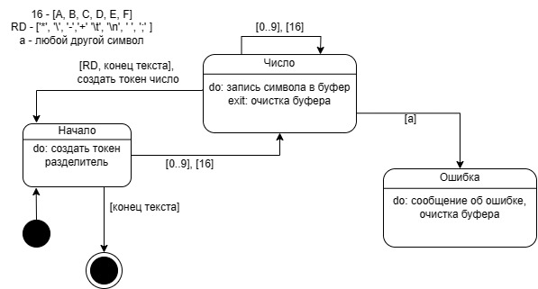
2.1. Лексический анализатор

Slide 5
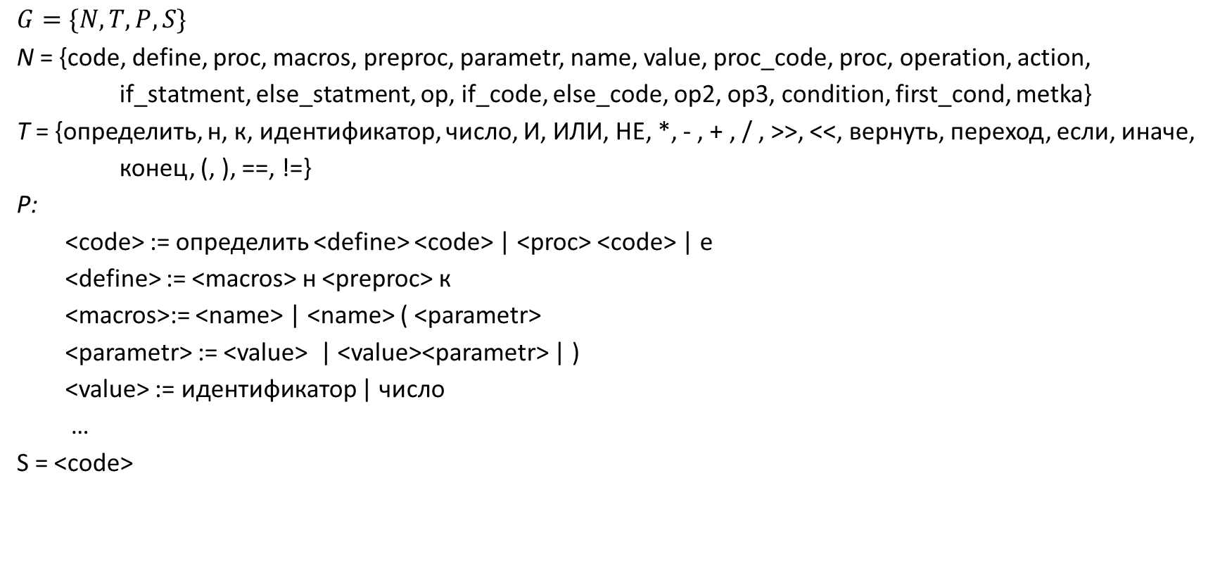
2.2. Синтаксический анализатор
$$G=\{N, T, P, S\}$$
N = {code, define, proc, macros, preproc, parametr, name, value, proc_code, proc, operation, action,
if_statment, else_statment, op, if_code, else_code, op2, op3, condition, first_cond, metka}
T = {определить, н, к, идентификатор, число, И, ИЛИ, НЕ, *, - , + , / , >>, <<, вернуть, переход, если, иначе,
конец, (, ), ==, !=}
P:
<code> := определить <define> <code> | <proc> <code> | e
<define> := <macros> н <preproc> к
<macros>:= <name> | <name> ( <parametr>
<parametr> := <value> | <value><parametr> | )
<value> := идентификатор | число
…
S = <code>

Slide 6
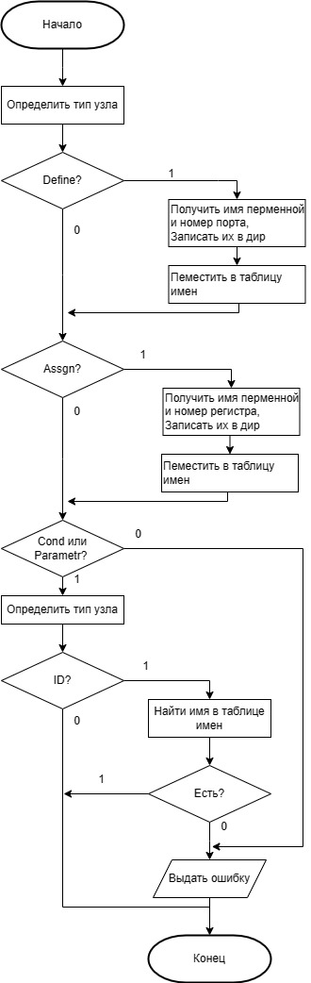
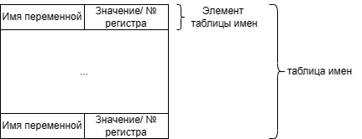
2.3. Семантический анализатор

Slide 7
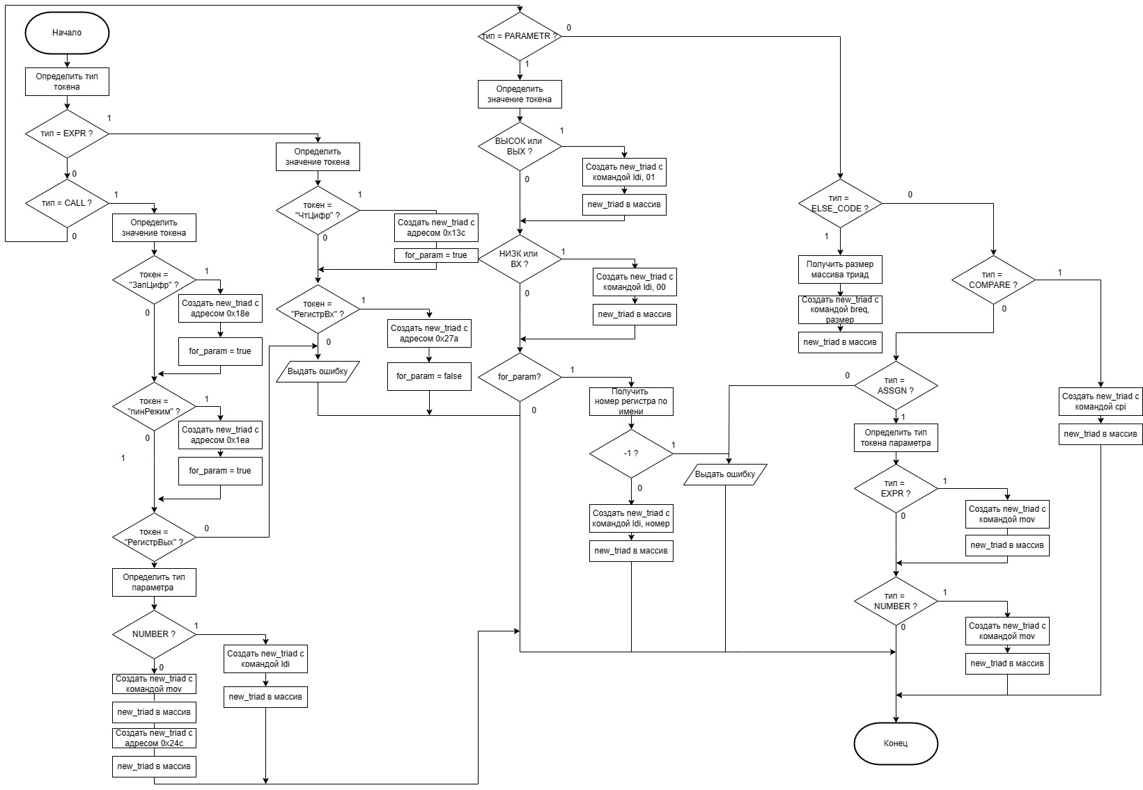
2.4. Генератор промежуточного кода

Slide 8
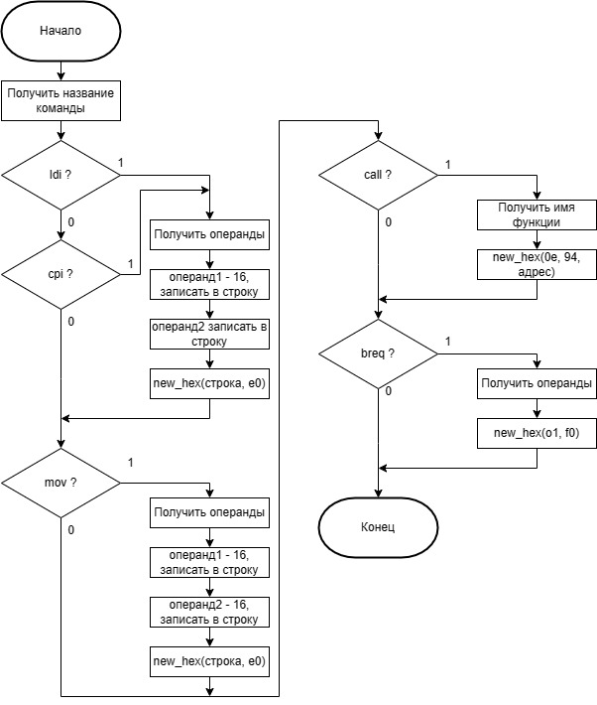
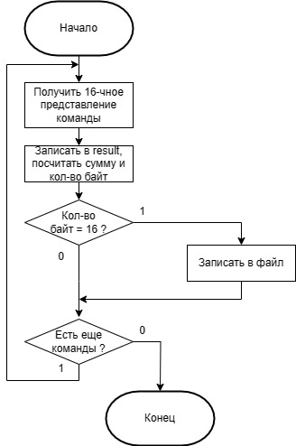
2.5. Генератор кода

Slide 9
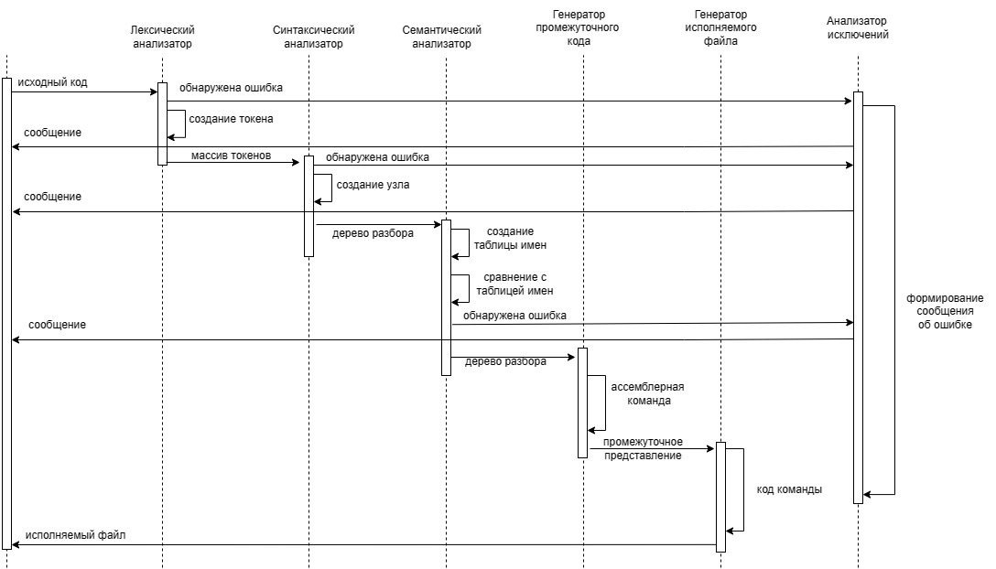
3. Объединение

Slide 10
Заключение
В ходе выполнения курсового проекта был разработан программный продукт для создания тестов автоматизированной проверки блоков релейной логики, отличающийся от существующих аналогов одновременной поддержкой русского языка, простотой написания программы, компактностью исполняемого модуля и его эффективностью.
Для оценки эффективности исполняемого модуля использовалась компиляция 2х одинаковых программ на разных языках: С для Arduino, разработанный язык. В результате объем исполняемого кода, сформированного компилятором Arduino, составил 4Кб, в то время как у разработанного компилятора – 3Кб.

